Slide 1


Proyecto : ESTILO VERSATIL CHIC
Nombre negocio: Ropa con experiencia propia
Nombre : Jessica Natalia Becerra BECERRA

Slide 2
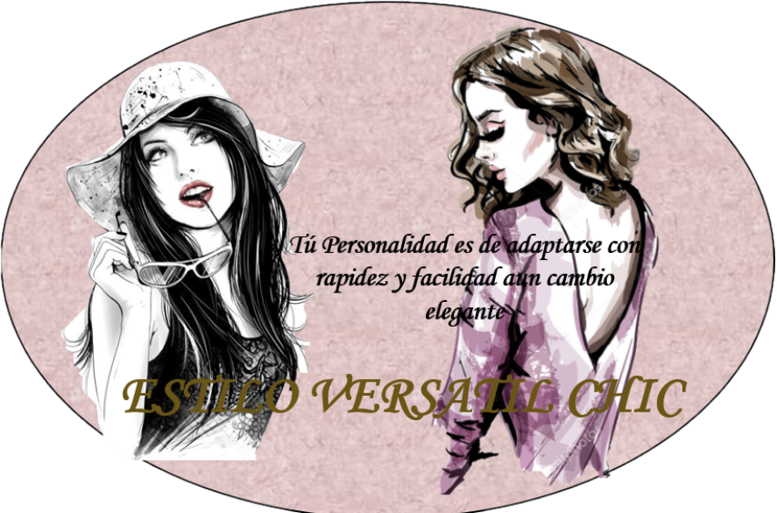

TEMA: Almacén de ropa
Tú Personalidad es de adaptarse con rapidez y facilidad aun cambio elegante

Slide 3
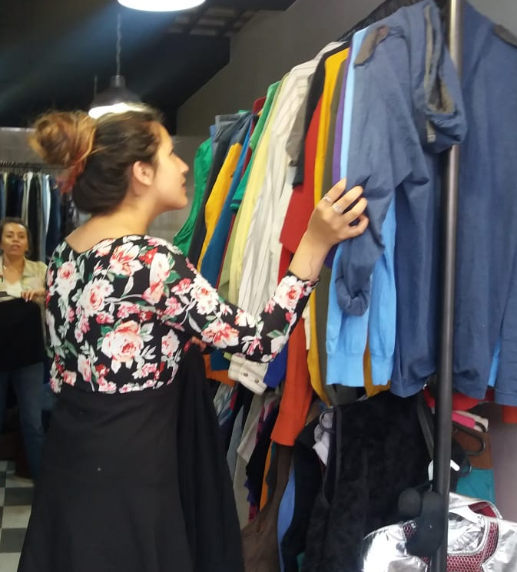
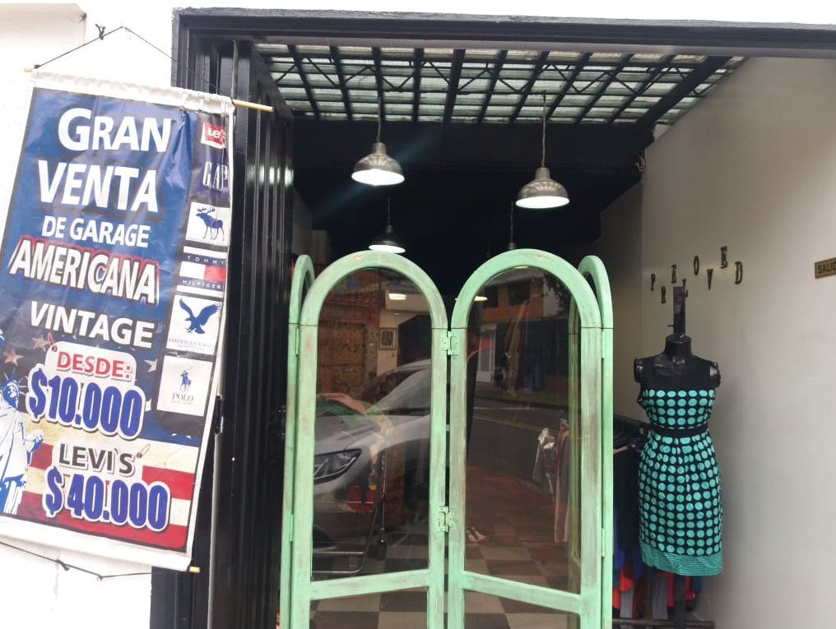
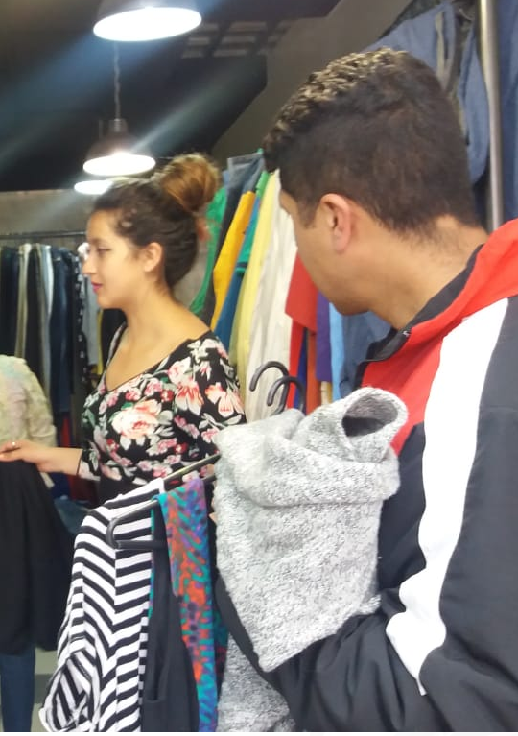
MISIÓN
Ofrecer a nuestros clientes producto de calidad, donde puede encontrar una base de información que cumplan con sus necesidades y exigencias, abarcando sus gustos de acuerdo a su estilo de ver y vivir la vida.
VISIÓN
Ser una empresa líder y reconocida en Desarrollo de Sistemas de información de igual manera fomentar la venta de ropa , lograr también extendernos proporcionando cada día más un servicio de excelencia a nuestros clientes y que al mismo tiempo nos permitan competir en el mercado nacional
OBJETIVO
Ofrecer Base de datos de mejor calidad que satisface las necesidades y gustos del cliente enfocado a mercado potencial, vender ropa a la moda que cumpla con los requerimientos de estilo en el segmento del mercado

Slide 4

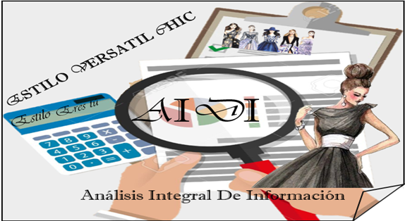
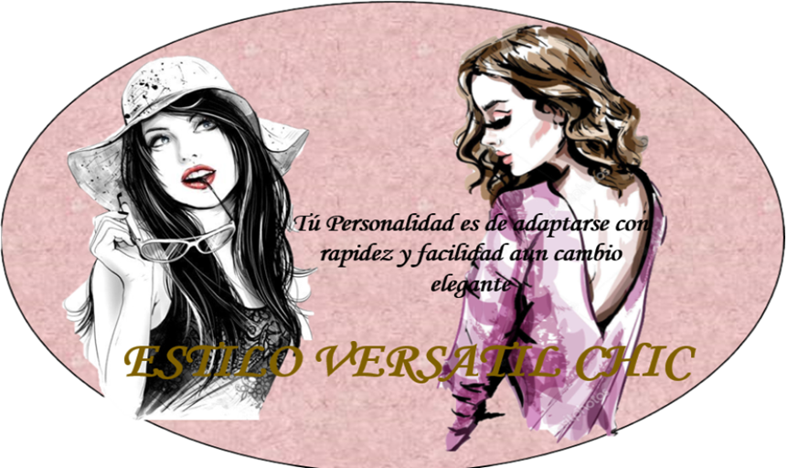
LOGO & ESLOGAN
LOGO:
AIDI: hace alusión al nombre de la plataforma que es análisis integral de información, la cual llevara los datos requeridos por el cliente, junto al nombre del Almacén ¨Estilo Versátil Chic ¨ Que significa :
Estilo : personalidad propia y reconocible
Versátil: adaptarse con rapidez y facilidad aun cambio
Chic: elegante
Eslogan : identificativa y para formar confianza, se ilustra una base de información acompañado de datos del almacén como lo es la moda ¨Ropa con experiencia propia¨

Slide 5





TECNICAS DE RECOLECCION DE DATOS APLICADAS
Técnicas de recolección de datos
OBSERVACION
CUESTIONARIO
GRAFICAS
ENCUESTA
Observación
para adquirir algún conocimiento sobre su comportamiento o sus características.
ENCUESTA Serie de preguntas para dectectar detectar la opiniónpara reunir datos o para un asunto predeterminado
GRAFICAS
CUESTIONARIO cuestiones o preguntas que deben ser contestadas en un examen/test
VÍNCULOS BIBLIOGRAFIA
TECNOLOGÍA

Slide 6
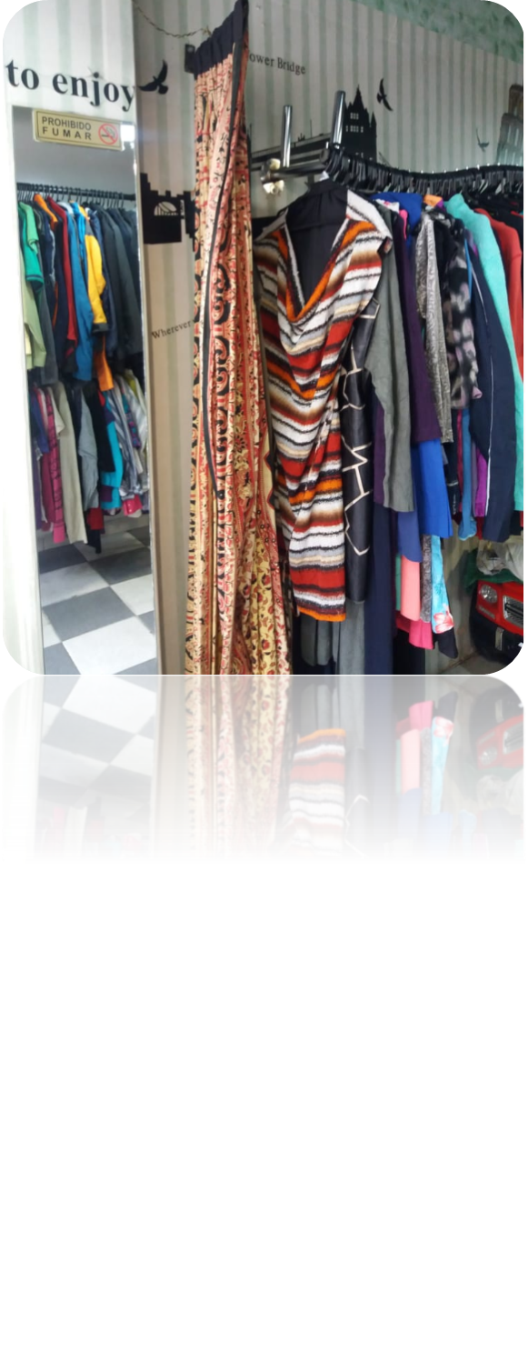
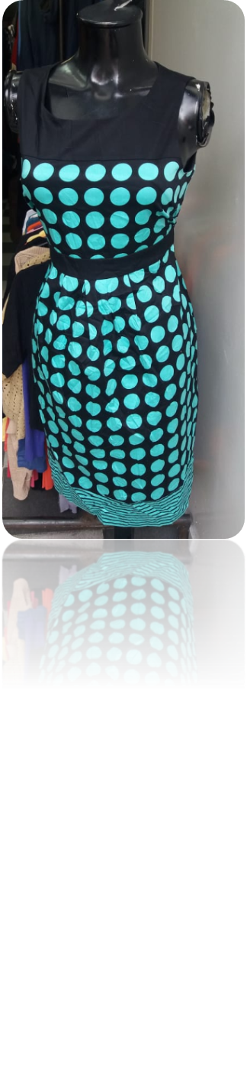
OBSERVACIÓN:
tiene la capacidad de describir y explicar el comportamiento, al haber obtenido datos adecuados y fiables correspondientes a conductas, eventos y /o situaciones perfectamente
identificadas e insertas en un contexto teórico.
Organización de las prendas de acuerdo a la categoría, prendas como femeninas en una estantería donde están acorde a tallas, estilos de vestidos

Slide 7
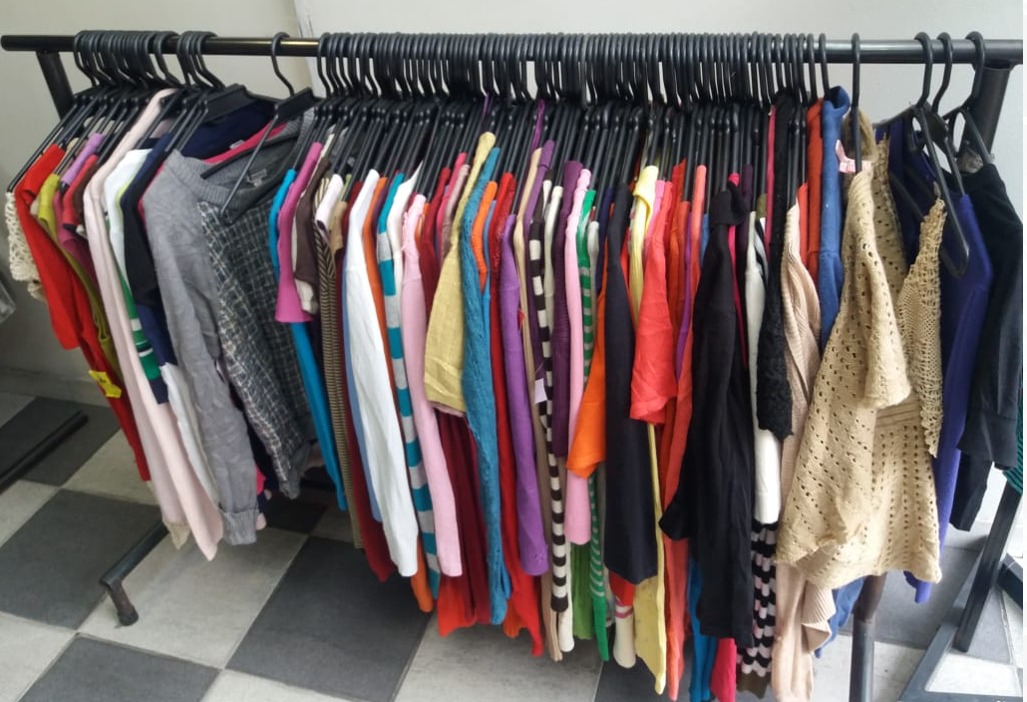
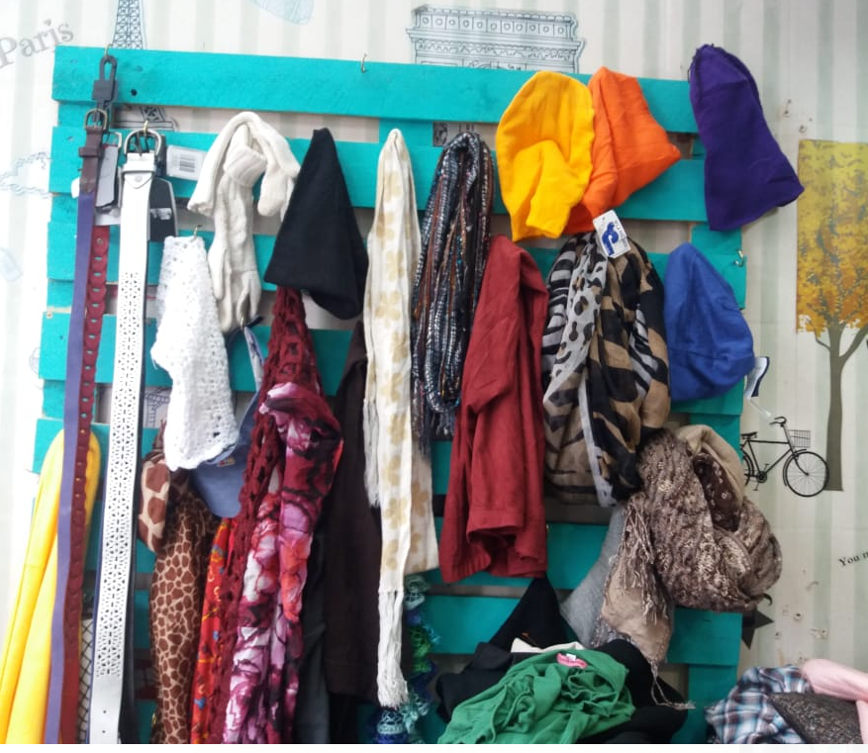
Busos, sacos, blusas para dama en diversos colores y diferentes materiales, sin clasificación de tallas
Accesorios (correas, gorros, bufandas, guantes ) para mujer /hombre al por mayor diferentes variedades

Slide 8
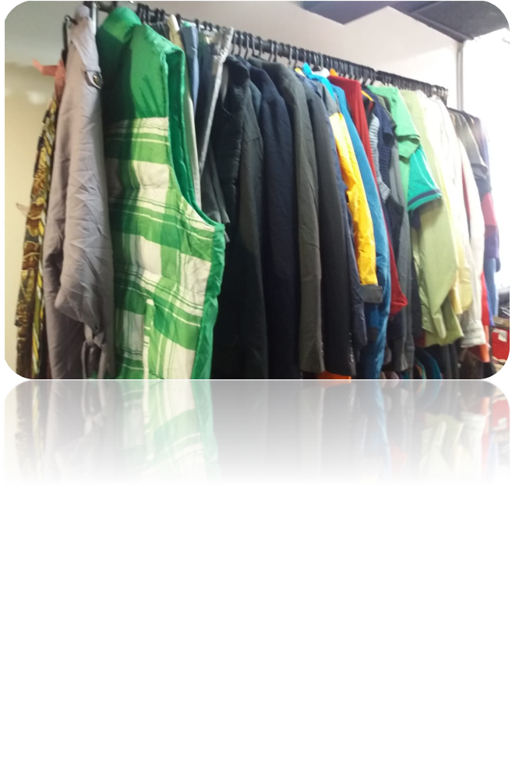
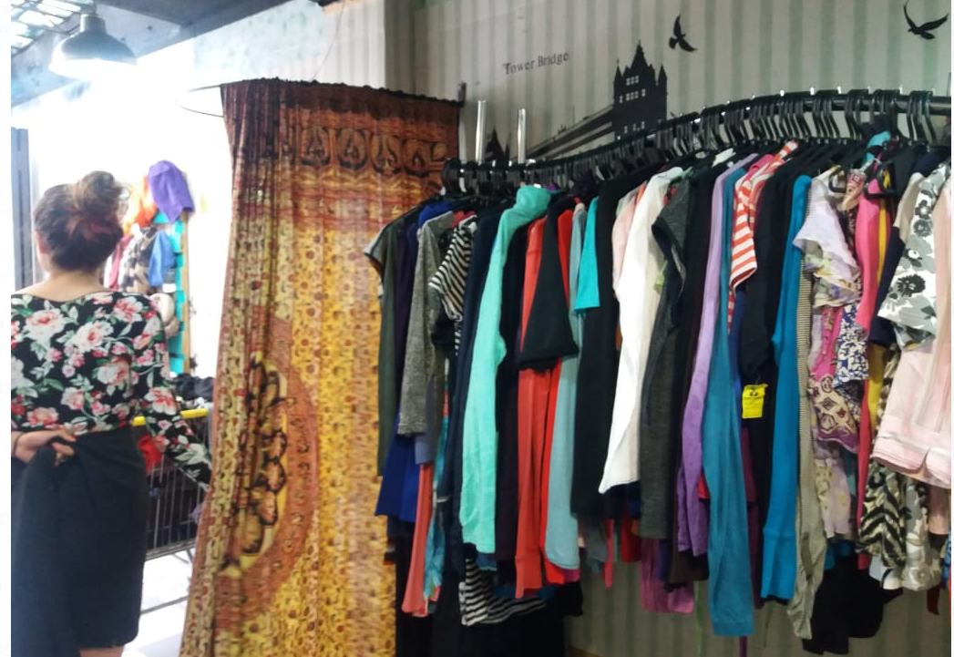
Blazer Hombre - Chaquetas y Abrigos, camisas
Sin clasificación de tallas
Blusas señoriales elegantes, faldas sin clasificación de tallas, variedad de estilos y colores

Slide 9
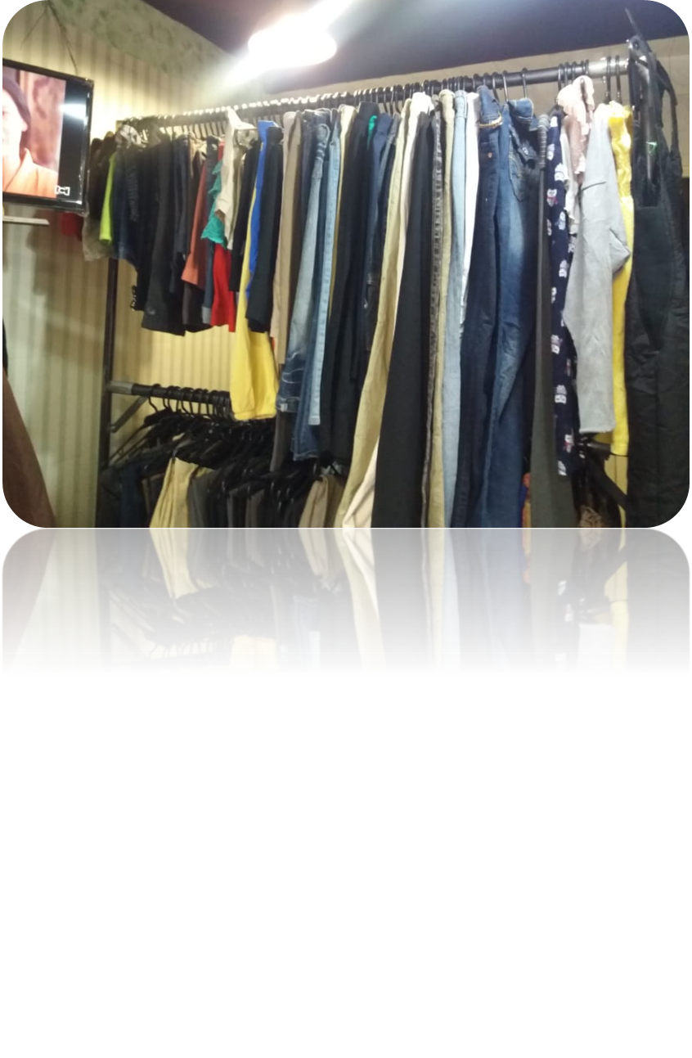
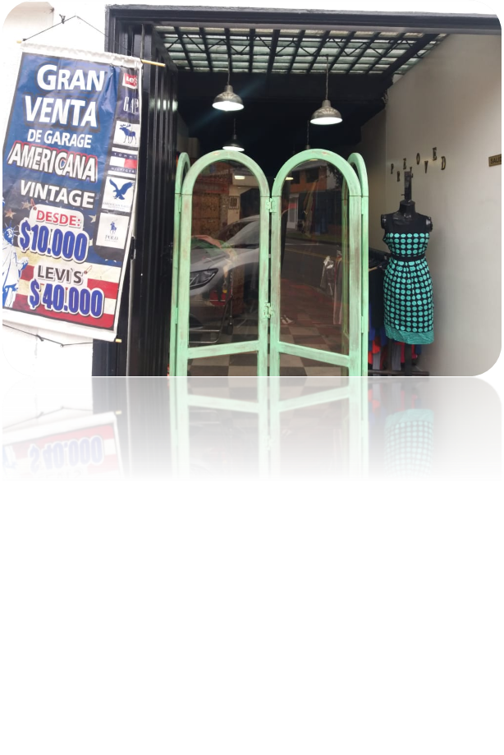
Jeans, pantalones, pantalonetas, de todas las tallas para hombre y para mujer

Slide 10
Gracias
VOLVER

Slide 11
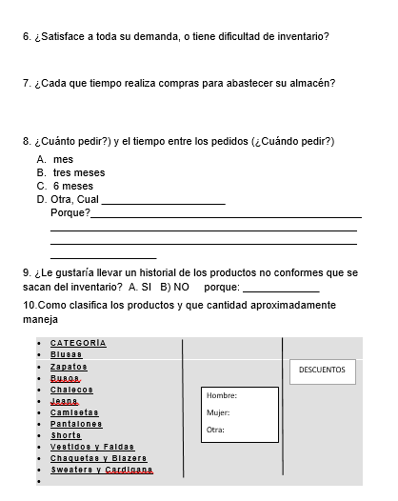
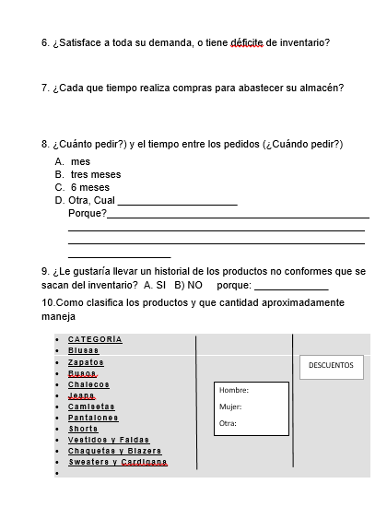
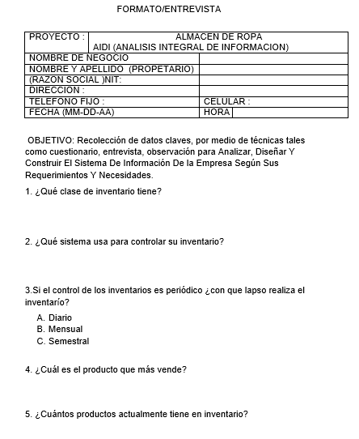
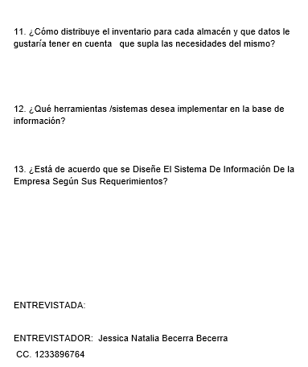
Formato de Encuesta

Slide 12
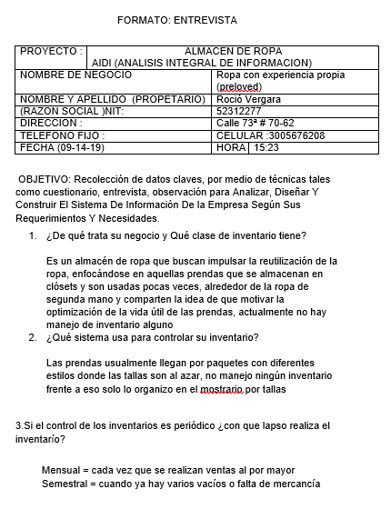


Slide 13
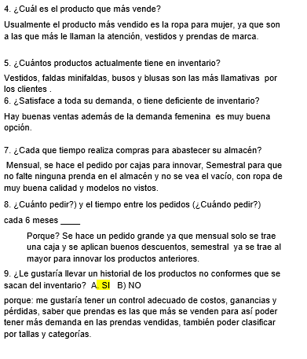

Slide 14
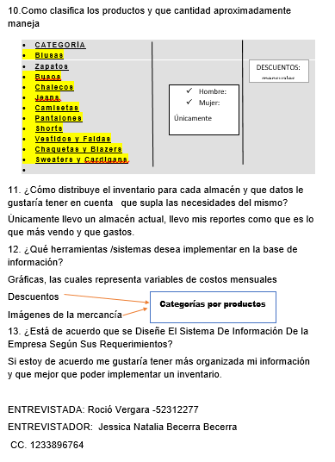

Slide 15

Gracias
VOLVER

Slide 16
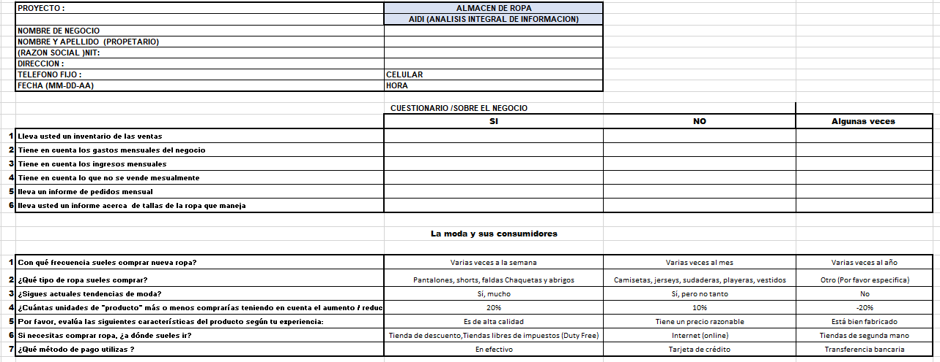
FORMATO CUESTIONARIO

Slide 17
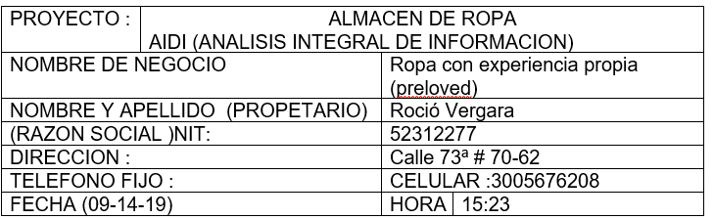
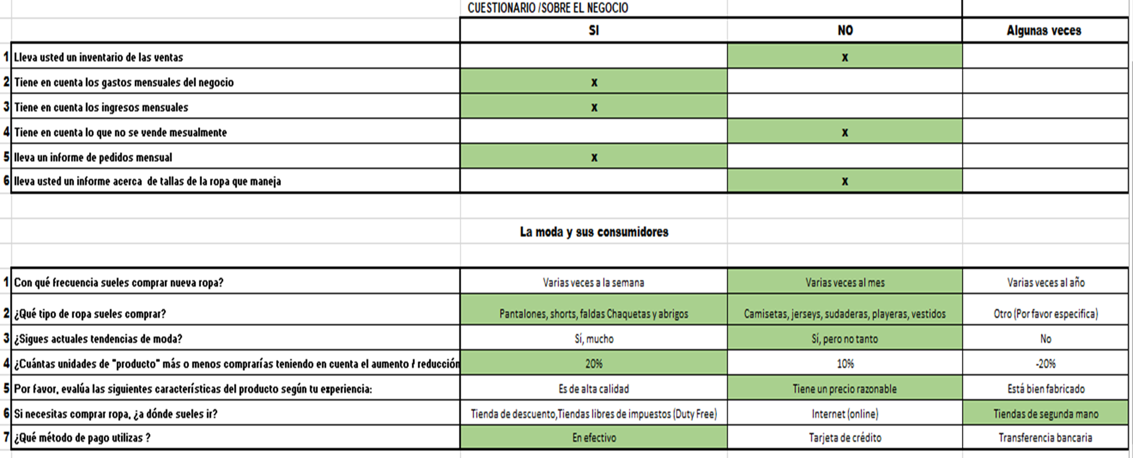
DILIGENCIADO

Slide 18

Gracias
VOLVER

Slide 19

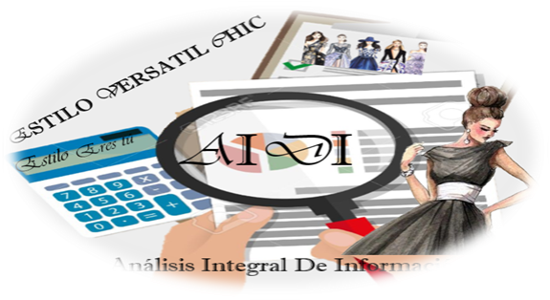
Pirámide de métricas de marketing
Según la encuesta se concluye lo siguiente:
No maneja inventario
desea implementar uno
Esta interesado en una base de datos
Eficacia
Valor
Gasto

Slide 20
VENTAS PROMEDIO SEMESTRAL

Slide 21
BIBLIOGRAFIA :
Métodos de recolección de datos https://www.monografias.com/trabajos18/recoleccion-de-datos/recoleccion-de-datos.shtml
Cuáles son los métodos de recolección de datos más efectivos?
https://www.questionpro.com/blog/es/metodos-de-recoleccion-de-datos/
Ejemplos misión, visión, objetivo
https://concepto.de/mision-y-vision/
IMÁGENES DE LOGO
http://3.bp.blogspot.com/-IPe-PTWd3sI/UaeW2v2w52I/AAAAAAAACtc/Z7fqXu2ryuI/s1600/HW16BlackMagick.jpg
*https://www.pinterest.de/pin/495466396485425941/
REFERENCIAS BIBLIOGRÁFICAS
Aranguren Sánchez, Basilio (1979) Métodos de Investigación. Ediciones Eneva. Caracas
Hernández Sampieri, Roberto (1998) Metodología de la Investigación. McGraw-Hill Editores. México

Slide 22

Gracias
alguien@ejemplo.com

